Slide 1
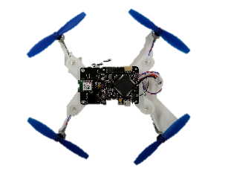
クアッドコプタ自動制御システムの開発
PBL2 最終報告
TeamQC
仁部 清山 藤井 佐伯 多田羅

Slide 2
目次
テーマ・目標
ESSロボットチャレンジについて
これまでの取り組み
現在の状態
今後の制御方針
KPT

Slide 3
テーマ・目標
「クアッドコプタ自動制御システムの開発」
最終目標
完全なホバリング・自動制御の実装！！
PBL2の目標
完全なホバリングの実装

Slide 4



背景
これまでも先輩方が自律飛行に調整してきたが
一度も成功していない！！
Y(Roll)
昨年：
X(Pitch)
PID制御によって完全自律飛行する方法
Z(Yaw)
一昨年：
ARマーカーを使用した空間座標の特定による方法

Slide 5
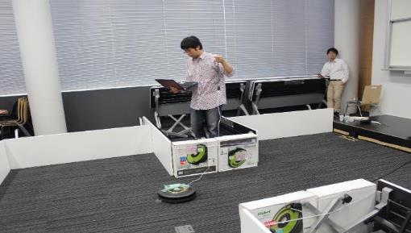
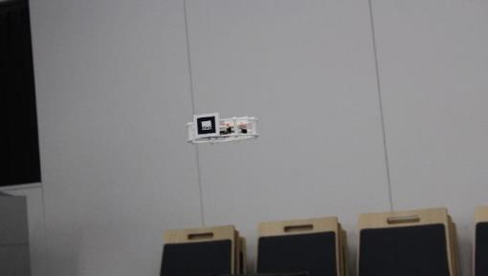
ESSロボットチャレンジについて
ESSロボットチャレンジとは
様々な研究分野で活動している人々が 1つの組込みシステムテーマで集い競技を行う企画
スマートモバイルロボット競技
マルチコプタ競技

Slide 6
昨年のマルチコプタ競技内容
離着陸
エリア
飛行エリア
旋回
エリア
10m
離陸
着陸

Slide 7




開発環境
情報共有
開発環境

Slide 8
これまでの取り組み
10月
機体1
作業１
ソースコード解析
開発環境調査・問い合わせ
APM Plannerによるファーム書き込み
書き込んだファームで動作試験
11月
機体2へ変更決定・機体2のソースコード解析
作業2
12月
IDE・書き込みツール等の環境調整
RCコントローラ・での動作試験
Androidアプリでの動作試験
モータ動作確認
公式アプリによるセンサデータ取得
制御方針考案
実装開始
機体2
1月
2月

Slide 9
現在の状態
コントローラなしで、 事前に書き込んだ命令に基づいてモータを回すことは可能
モータの出力が安定しないため、現在離陸ができていない
一つ出力の弱いモータがある
BLE経由で使用機体専用アプリケーションを通して センサデータを取得できている
センサデータを取得するプログラムは
実装できていない

Slide 10
システム案
A案：リモコン操作のログデータによって飛行
実装が容易
外乱に弱い。大量の操作ログが必要。
B案：パラメータ調整による自律飛行
ゲイン調整等を行う正攻法。外乱に対応可。
実装に時間がかかる

Slide 11
全体のシステム案A
本番までの動作・情報収集
上昇・ホバリング・前進などの動作時におけるデータの収集
PC
BLE
クアッドコプタ
BLEモジュール
制御用基板
モータ・センサ
センサ・機体情報
操作情報
リモコン
機体の操作
センサ情報：加速度・ジャイロ・地磁気
機体情報 ：モータの出力

Slide 12
全体のシステム案A
本番時における動作
収集したログデータを用いた飛行
クアッドコプタ
センサ
制御
システム
ログデータ
モータ
実装は比較的容易だが、飛行ログデータを複数取得する必要がある。

Slide 13
全体のシステム案B
本番までの動作・情報収集
分析のための動作時におけるデータの収集
クアッドコプタ
センサ
PC
制御
システム
センサ情報
機体情報
モータ

Slide 14
全体のシステム案B
本番時における動作
調整したパラメータ値による自律飛行
クアッドコプタ
センサ
制御
システム
モータ
ゲイン調整等を行う正攻法だが、比較的実装に時間がかかる

Slide 15
技術面
A・B案共通必要技術
データ収集（各物理量・操作ログ）
BLEによってPCと通信・データ転送する方法が必要
現状、クアッドコプタ側からPCへデータを送る機能がない （PCからドローンへは送れる）

Slide 16
技術面
A案
データ収集
リモコンによる安定した操作をできるプロゲーマー
クアッドコプタをリモコンで上手に飛ばすのは意外に難しい

Slide 17
技術面
B案
制御理論
③
②
Y(Roll)
X(Pitch)
④
①
Z(Yaw)

Slide 18
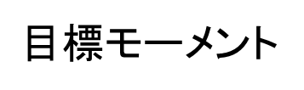


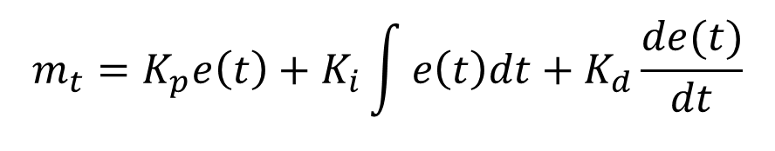
技術面
制御則の例（PID角度制御）
$$差分$$
$$e\left(t\right)=θ_{t}−θ_{c}$$
$$m_{t}=K_{p}e\left(t\right)+K_{i}\int{e\left(t\right)dt}+K_{d}\frac{de(t)}{dt}$$
$目標$モーメント
Pitch制御
Roll制御
Yaw制御
Throttle制御

Slide 19






技術面
3（+1）軸目標モーメントから各モータの必要力への変換
＊右ねじの方向を正
Pitch軸
Roll軸
Yaw軸
Throttle方向
$$m_{Pt}=\text{（}②+③\text{）}−（④+①）$$
$$m_{Rt}=\text{（}③＋④\text{）}−（②+①）$$
$$m_{Yt}=\text{（}③+①\text{）}−（②+④）$$
$$m_{Tt}=（①+②+③+④）\text{―}mg$$
各モータ必要力
$$①＝ (－m_{Pt}−m_{Rt}＋m_{Yt}＋m_{Tt}+mg)/4$$
③
②
$$②＝(m_{Pt}−m_{Rt}−m_{Yt}＋m_{Tt}－mg)/4$$
$$③＝(m_{Pt}+m_{Rt}+m_{Yt}+m_{Tt}＋mg)/4$$
$$④＝({−m}_{Pt}+m_{Rt}－m_{Yt}+m_{Tt}+mg)/4$$
④
①

Slide 20
PBL3の目標（1/3）
PBL3の目標
ホバリング・自動制御の実装
案A：
案B：
コントローラ操作時のログ取得
＆
強化学習による使用ログの選定
Pitch・Roll・Yawのゲイン調整 ＆ モーター出力の計算

Slide 21
PBL3の課題（2/3）
センサ値のログ取得
センサ値から物理量（位置・速度・角速度）の算出
相補フィルタの実装
Pitch・Roll・YawのPID制御の実装
Pitch・Roll・Yawのゲイン調整
案A
案B
クアッドコプタ側からPCへBluetoothを使ってログを送る
クアッドコプタを固定して各軸に関してゲインを調整

Slide 22
PBL3の課題（3/3）
ThrottleのPID制御の実装とゲイン調整
各モーターの必要力-必要回転数の変換係数を求める
コントローラ操作時の操作ログの取得
制御に使用するログの選定（強化学習）
案A
加速度・気圧センサを使ってThrottle方向の速度・位置を計算
案B

Slide 23
Keep
Trelloを使ったタスク分割
Slackによる情報共有

Slide 24
Problem
機体の不具合等によるPBL開始の遅れ
モチベーションの低下
毎日口頭で、簡単な進捗報告をすべきだったこと
リスク管理

Slide 25
Try
毎回、最後に簡単な進捗報告を口頭で行う
Slackのコメントを詳しく書く
制御方針に関して、2案並行によるリスク回避

Slide 26
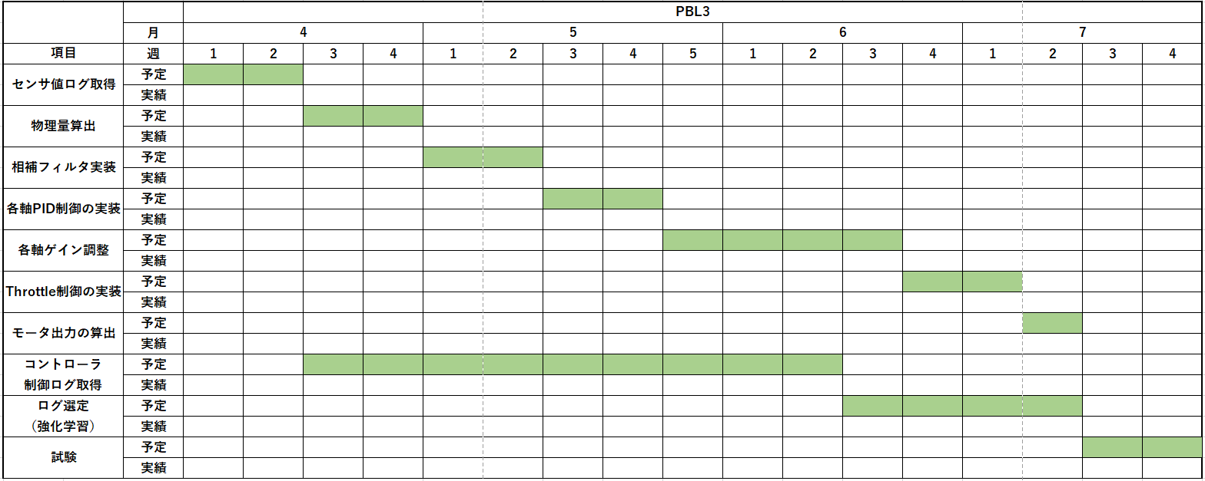
PBL3スケジュール

Slide 27
ご清聴ありがとうございました

Slide 28
クアッドコプタ―
センサ
制御
モータ

Slide 29
各システム案まとめ
A案まとめ
ドローンのリモコン操作のログデータを収集
操作：上昇・ホバリング・前進・旋回など
動作が安定した際における操作ログを本番時に使用
ドローン内部に一連の操作ログを保存、そのログを入力値とする

Slide 30
各システム案まとめ
A案まとめ
Pros
パラメータのチューニングがないので作業量が少なめ
Cons
外乱の影響をもろに受ける

Slide 31
各システム案まとめ
B案まとめ
制御・信号処理技術に基づいた飛行
PID制御・IIRフィルタ・相補フィルタなど

Slide 32
各システム案まとめ
B案まとめ
Pros
うまくいけば、安定した飛行がのぞめる
Cons
パラメータ値のチューニングがかなりめんどう

